Slide 1
第四节 分块矩阵
一 矩阵的分块
二 分块矩阵的运算法则
三 应用
四 两种特殊的分块法
五 思考

Slide 2



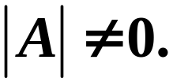
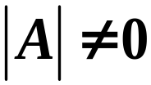
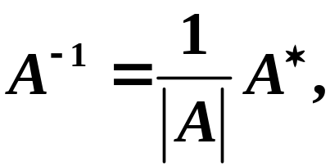

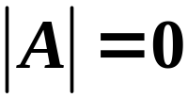
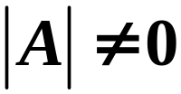
课前复习
定义
对于ｎ阶矩阵Ａ，如果有一个ｎ阶矩阵Ｂ，
使得
则称矩阵Ａ是可逆的，
并把矩阵Ｂ称为Ａ的逆矩阵.
的逆矩阵记作
说明 若Ａ是可逆矩阵，则Ａ的逆矩阵是唯一的.
定理1
若矩阵Ａ可逆，则
定理2
矩阵Ａ可逆的充要条件是 ，且
其中 为矩阵Ａ的伴随矩阵.
当 时，Ａ称为奇异矩阵；
当 时，Ａ称为非奇异矩阵.

Slide 3

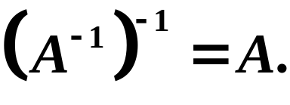


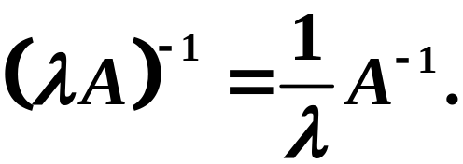

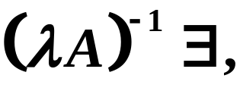

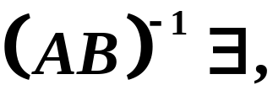

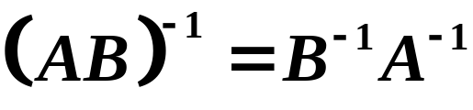
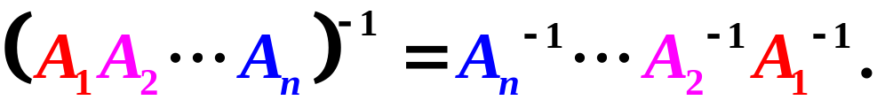
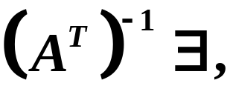
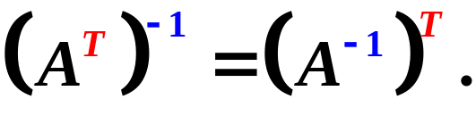
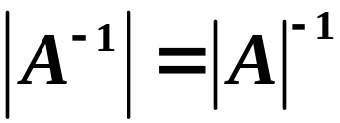
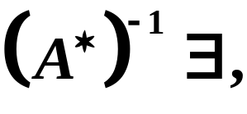
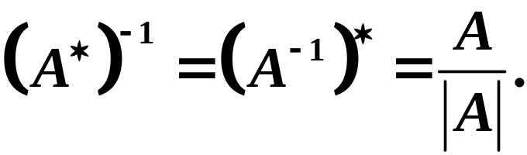
运算规律
（设ＡＢ均是ｎ阶方阵）
1）若
且
2）若
且
3）若
，且 同阶，
且
推广
4）若
且
5）若
6）若
且

Slide 4
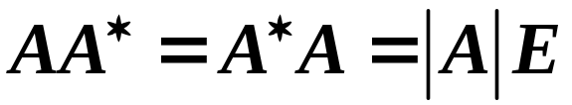
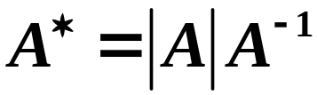
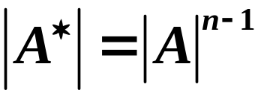
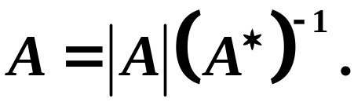
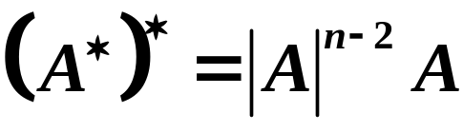
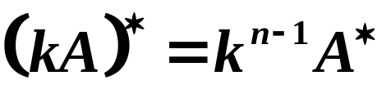
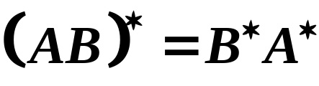
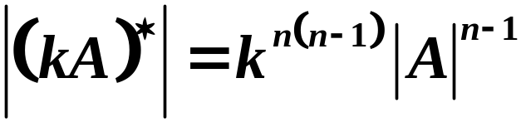

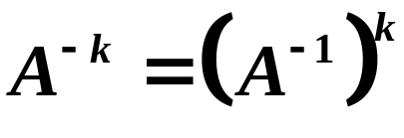

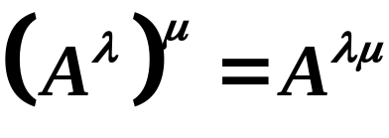
7）其它的一些公式
8）一些规定
（其中ｋλμ为整数）

Slide 5
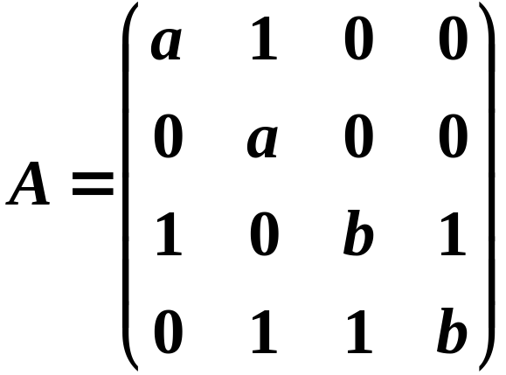
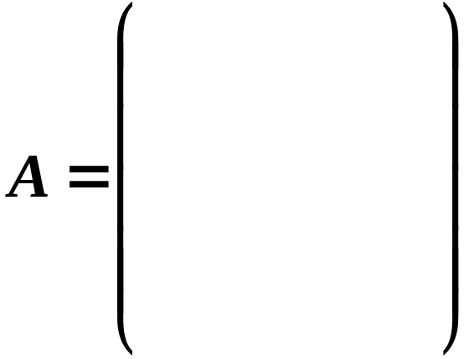
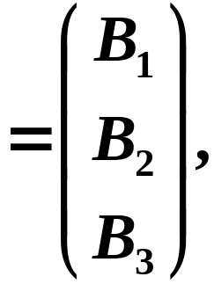

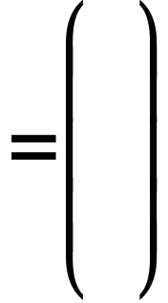

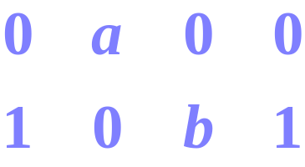



一、矩阵的分块
对于行数和列数较高的矩阵，为了简化运算，
经常采用分块法，使大矩阵的运算化成小矩阵的运
算. 具体做法是：将矩阵用若干条纵线和横线分成
许多个小矩阵，每一个小矩阵称为子块，以子块为
元素的形式上的矩阵称为分块矩阵.
例
即

Slide 6
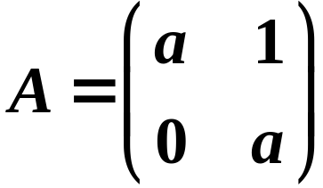
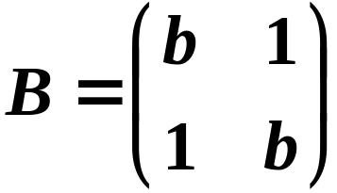
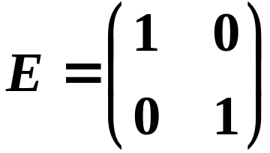
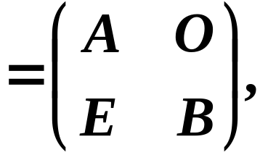
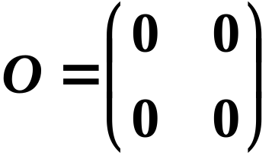
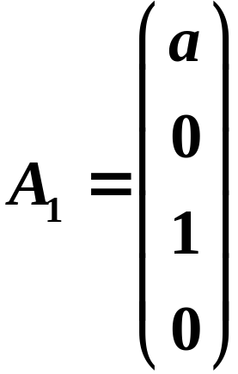
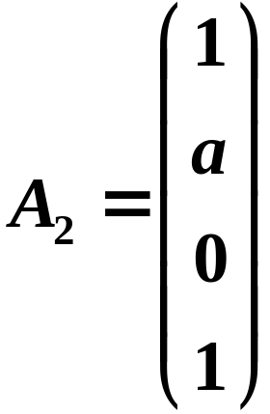
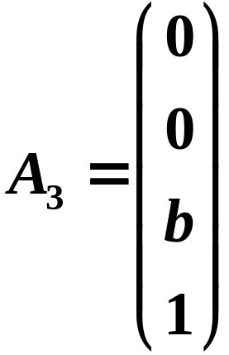
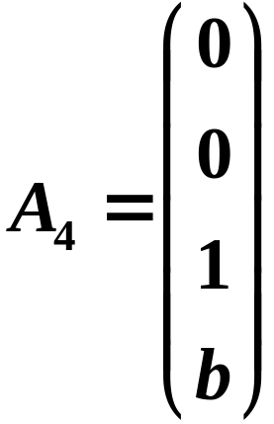
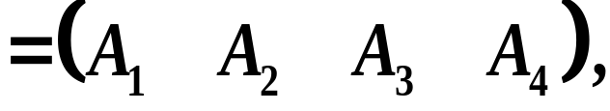


注：
分块时首先满足 ，再考虑对角或三角矩阵，
然后考虑 以及其它的特殊矩阵.
按行分块或按列分块是两种特殊的分块形式.

Slide 7


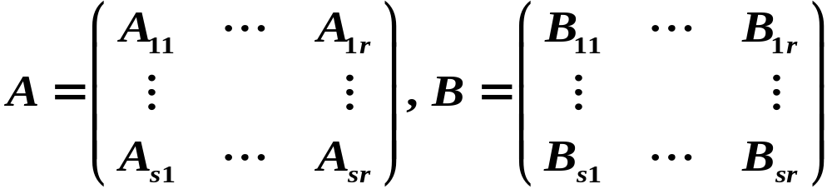


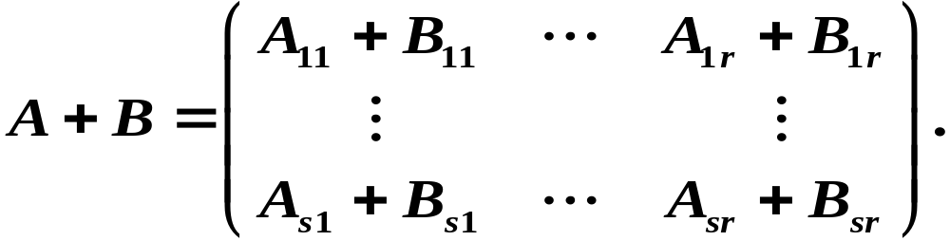
二、分块矩阵的运算规则
分块矩阵的运算规律与普通矩阵规律运算相类似.
1、矩阵的加法
设 与 为同型矩阵，采用相同的分块法，有
其中 与 为同型矩阵，则

Slide 8
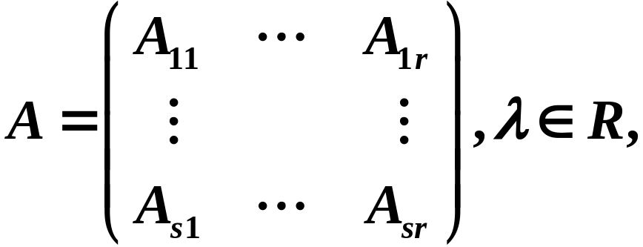
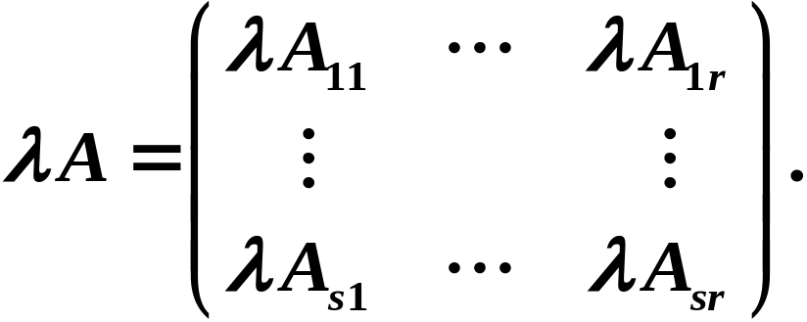

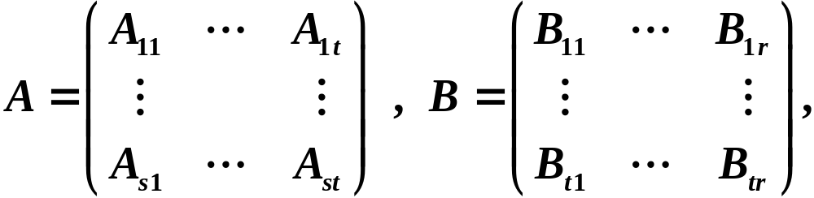

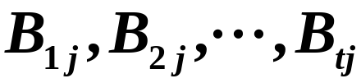
2、数乘
则
3、乘法
设 ，分块成
其中 的列数分别等于 的行数.

Slide 9
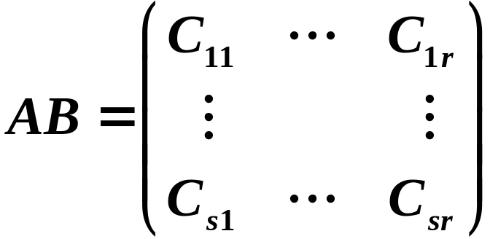
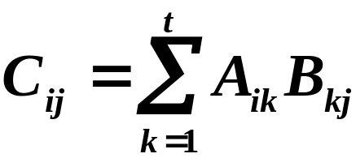
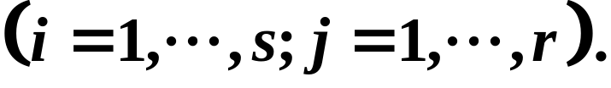


那么
其中
4、转置
则
分块矩阵的转置为先大转置，而后小转置.

Slide 10




5、对角块（准对角）矩阵
设Ａ为ｎ阶方阵，若Ａ的分块矩阵只有在主对角
线上有非零子块（这些非零子块必须为方阵），其余
子块全为零，那么方阵Ａ就称为对角块（准对角）矩阵.
即如
都是方阵.
都是准对角矩阵

Slide 11





准对角矩阵具有下述性质:
1）
2）
若 ，则有
3）若
则有

Slide 12







4）若
则
5）若
则
均为可逆方阵.
6、设
则

Slide 13







三、应用
例1 设
求
解
分块

Slide 14










则
又
于是

Slide 15









例2 设
求
解

Slide 16








例3 设
其中
求
解

Slide 17














例4 设 为 阶方阵， 分别为 的伴随矩阵，
分块阵
，则 （ ）
分析

Slide 18








四、两种特殊的分块法--按行分块与按列分块.
矩阵
有
个行，
称为矩阵
的
个行向量.
若第
行记作
，则矩阵
便记为
矩阵
有
个列，
称为矩阵
的
个列向量.
若第
列记作
，则矩阵
便记为

Slide 19






对于线性方程组
若记
其中 称为系数矩阵，
称为未知数向量，
称为常数项向量，
称为增广矩阵.
按分块矩阵的记法，可记
利用矩阵的乘法，此方程组可记作

Slide 20





如果把系数矩阵按行分成 块，则线性方程组
可记作
这就相当于把每个方程
记作
如果把系数矩阵按列分成 块，则与 相乘的 相应
的应分为 块，从而可记作
即

Slide 21










五、思考题
证

Slide 22


2 证明：若A为n阶方阵，则A=0⬄AA^{T}=0或A^{T}A=0
提示：观察AA^{T}的主对角线元素
3 若A为n阶非零实方阵，A*=A^{T}
证明：
① A可逆
② |A|= ±1, n=2k
③|A|= 1, n=2k+1
提示：利用2的结果，且根据条件可得
|A*|=|A^{T}|=|A|
|A|^{n-1}=|A|, 讨论n即可

